Slide 1
Seminář obsluh
2024

Slide 2
Když voláte servis
Jak se projevuje závada?
Jakou činnost jste dělali před poruchou?
Je porucha pravidelná, či občasná?
Jaké kroky jste již podnikli?
Jsou na stroji další, byť nesouvisející závady?
V případě mech. závady dohledejte pokud možno katalogové číslo součásti.
Nahlašte řidicí jdnotku a kód závady ECU 731.14

Slide 3
Postup zvládnutí stroje
Seznámit se s návodem (vědět kde co najdu)
Odzkoušení a „osahání“ (vědět co od stroje chci a co stroj umožňuje)
Obrátit se na svůj servis (není žádná hanba ani problém se svým servisem spolupracovat!!!)

Slide 4
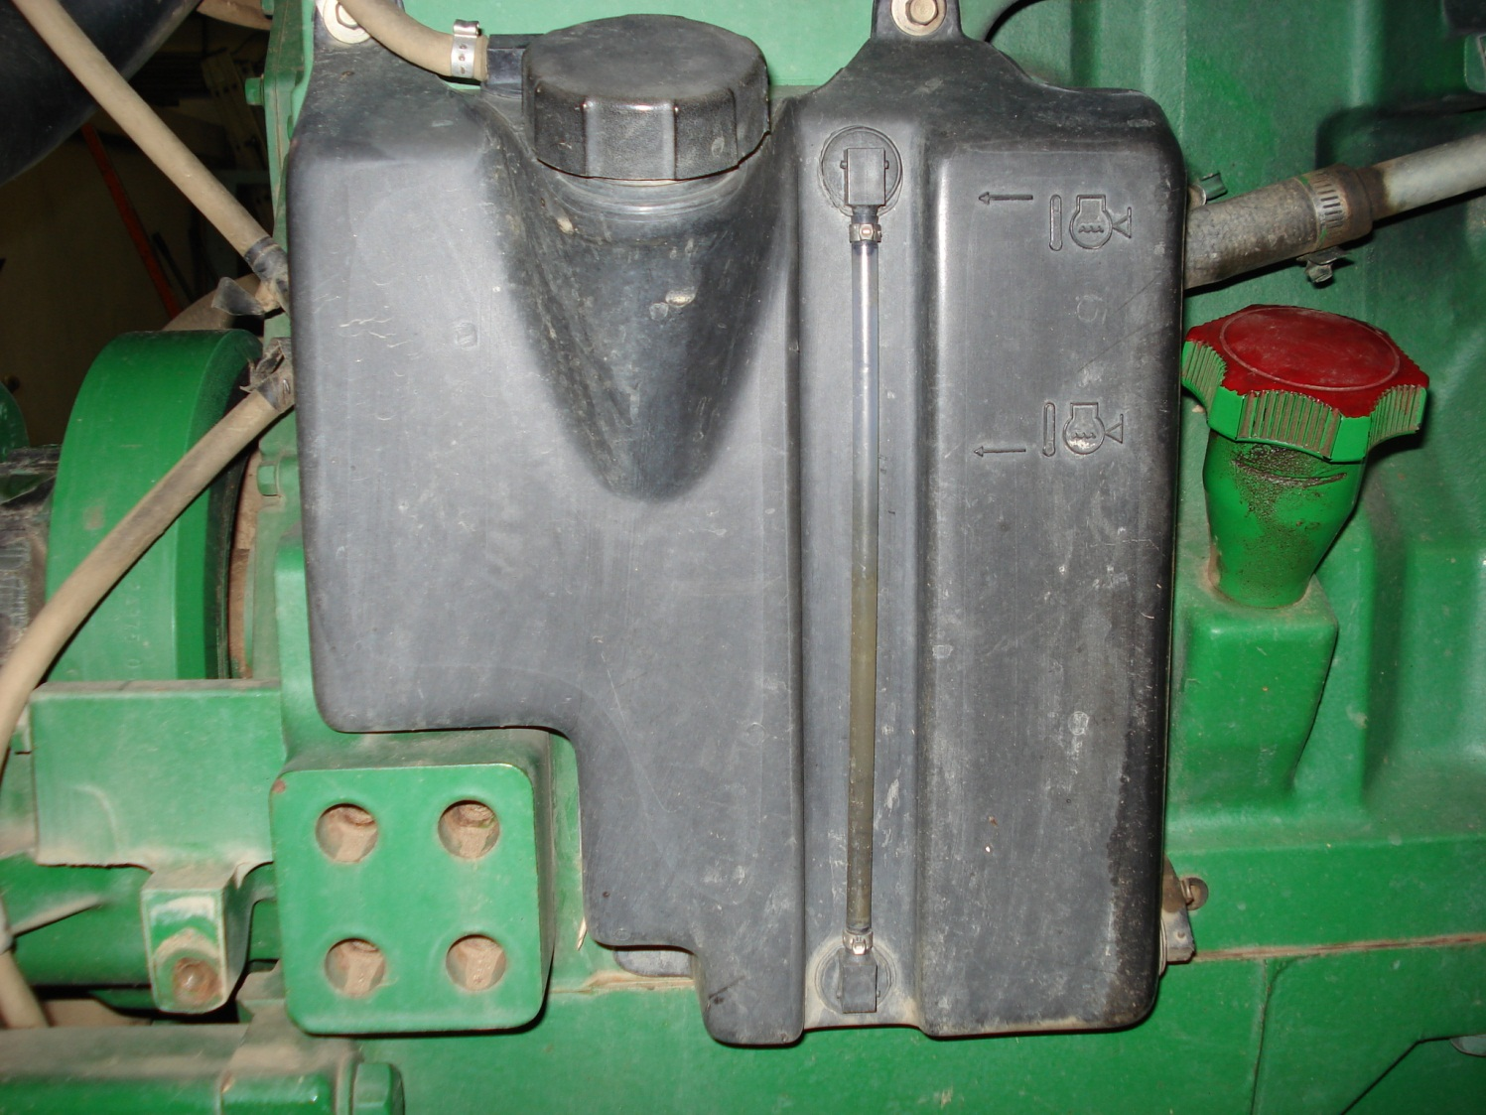
Výška chladící kapaliny

Slide 5
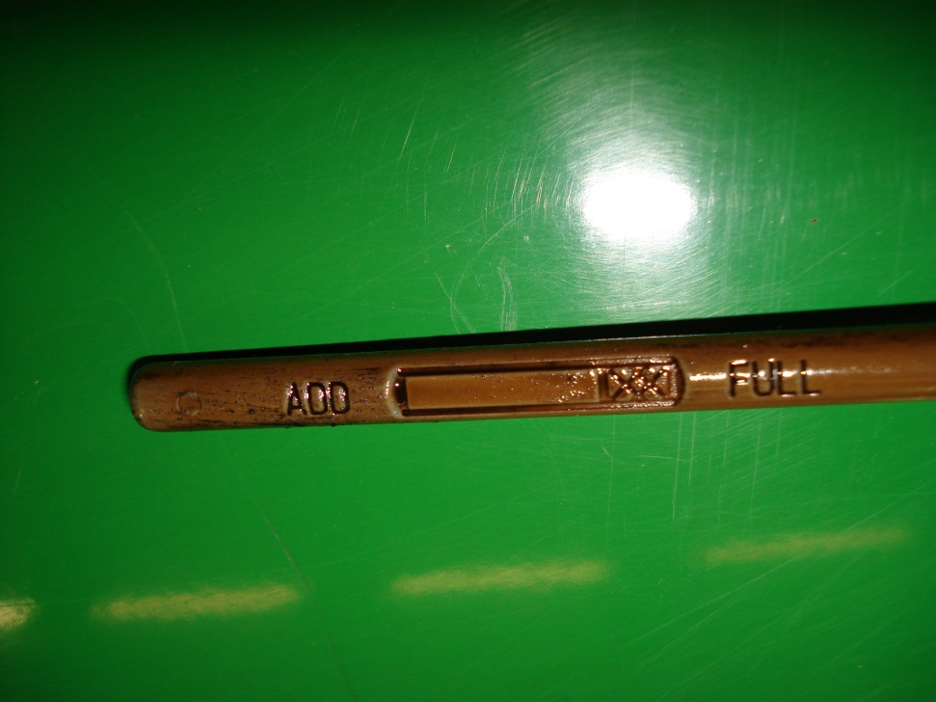
Výška motorového oleje
U studeného motoru má být hladina oleje mezi horní a spodní ryskou ne ve šrafování
V návodech není vždy dobře popsáno

Slide 6
Originální náplně a filtry – návod k obsluze
Z návodu k obsluze:
Prodloužený interval výměny oleje (400, 500, 750 h) za podmínek:
Bezsirné palivo (do 15 mg/l)
Olej Plus 50 II
Originál filtr John Deere

Slide 7
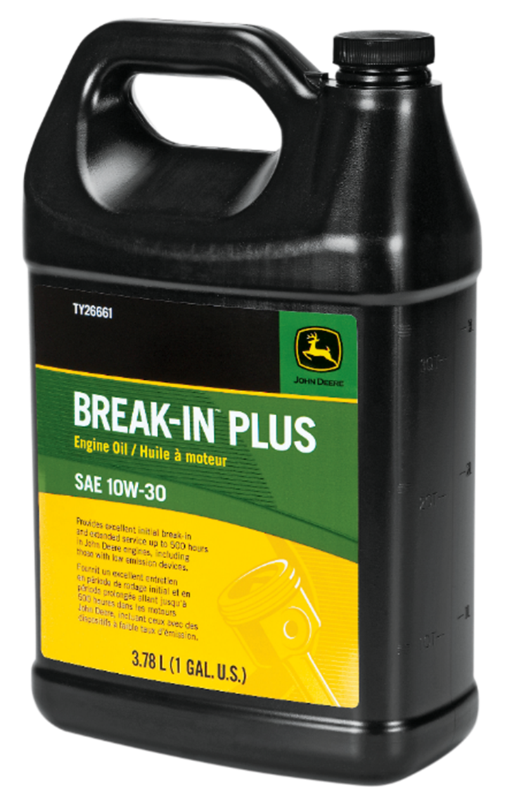
Záběh nového motoru, nebo po opravě
Olej bez čisticích přísad
100 Mth až doporučený interval pro Plus 50
Nedolévat jiným olejem

Slide 8
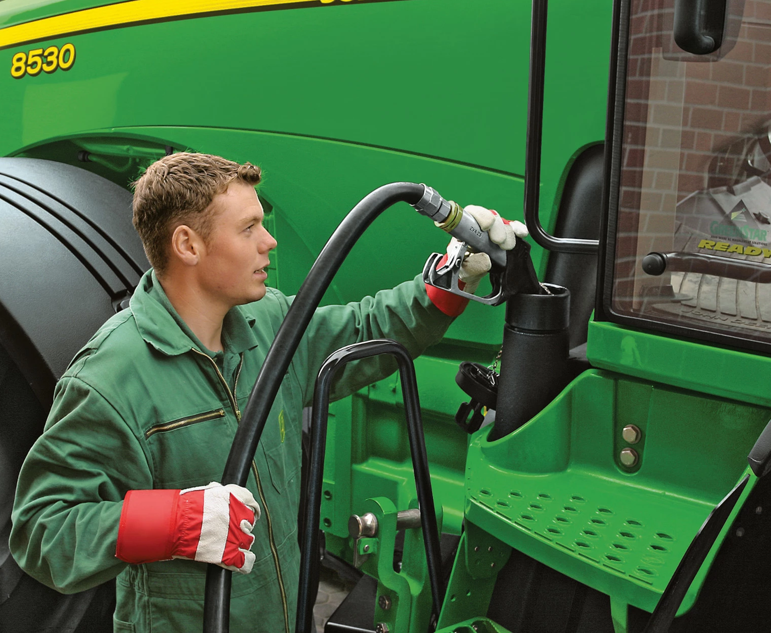
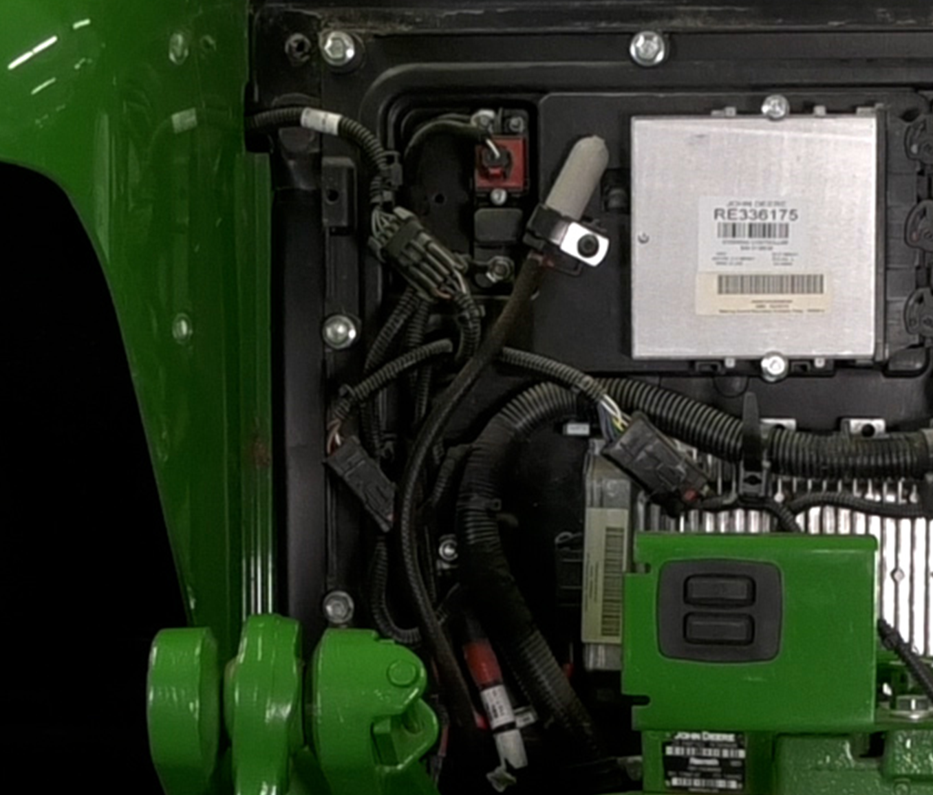
Tankování
Ideálně tankovat po směně
Kondenzace vlhkosti
Rozmíchání nečistot
Odvětrání nádrže

Slide 9
Degradace DEF v závislosti na teplotě
15
25
40
50
60

Slide 10
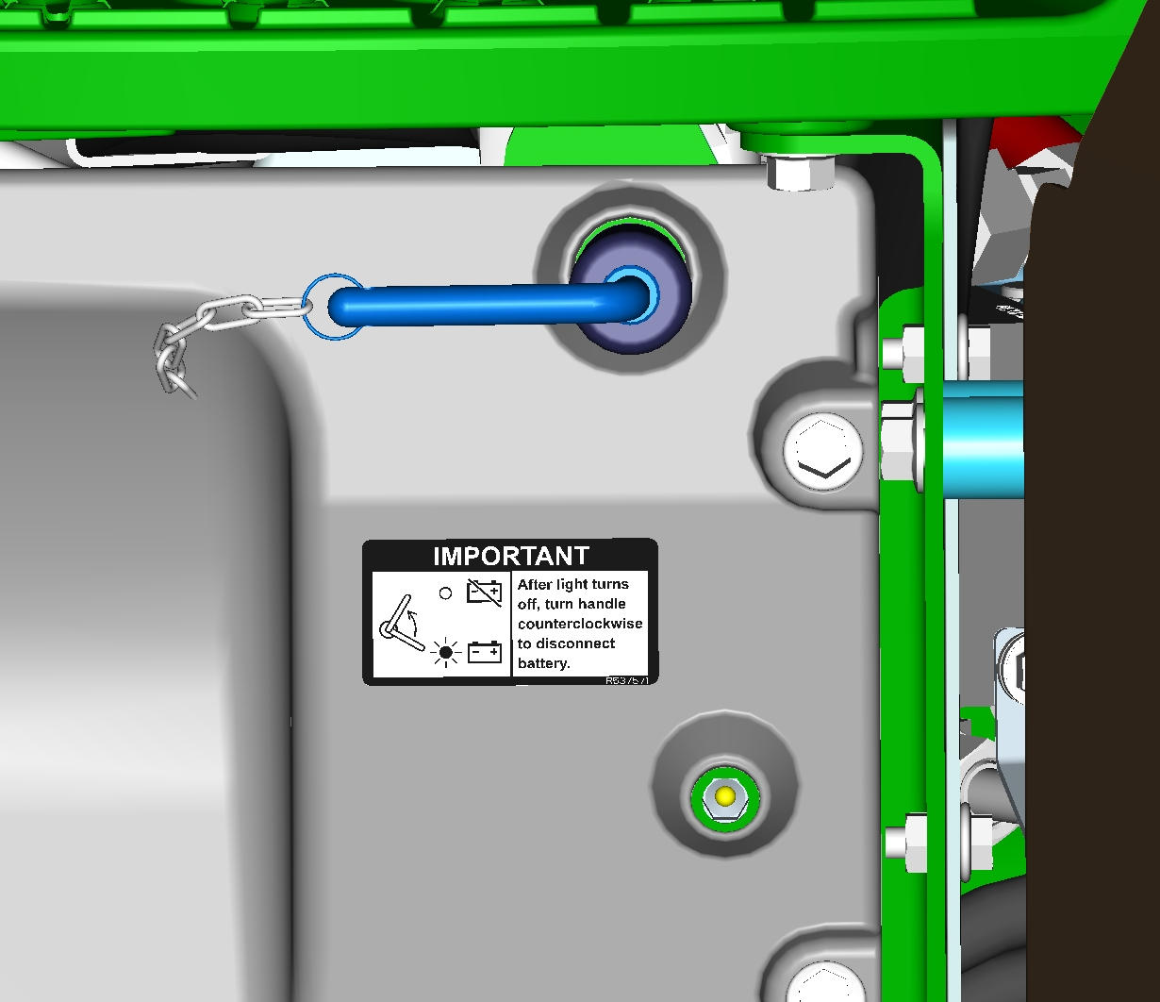
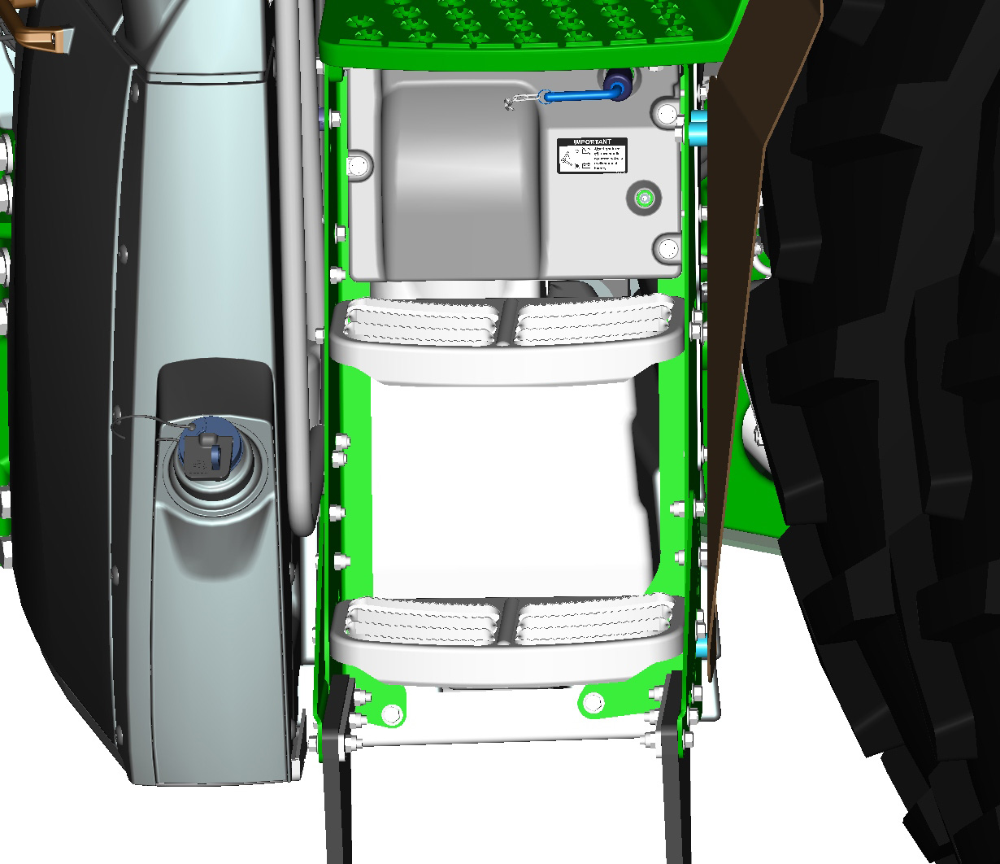
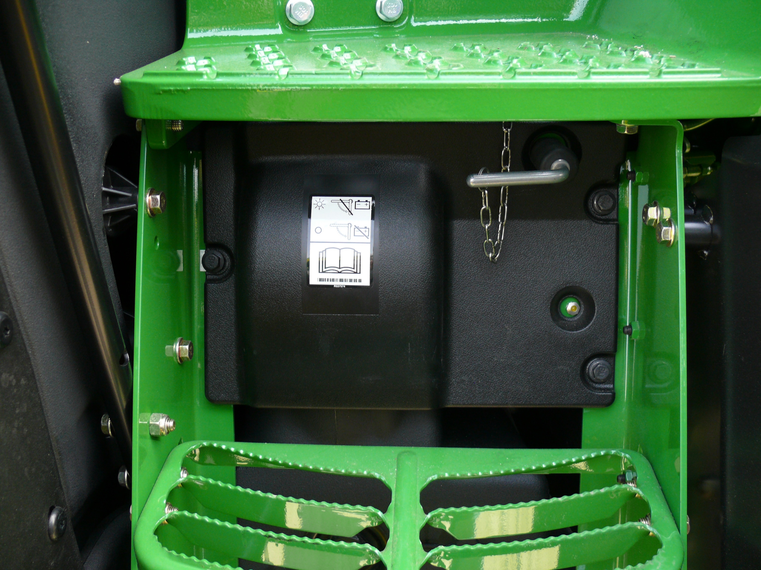
7R/8R Odpojovač baterie & LED Indikator 6R – bez odpojovačů (elektronický)
Odsání DEF
LED bliká během odsávání
NESMÍ SE ODPOJIT BATERIE!

Slide 11
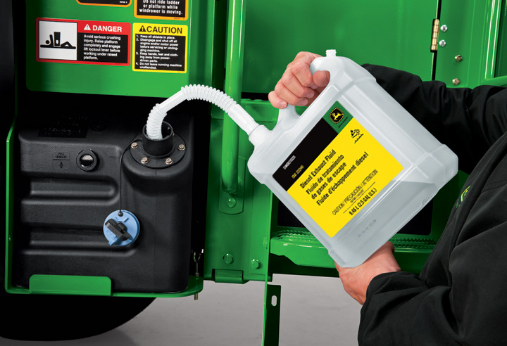
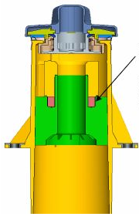
Natankování DEF do paliva ☹
Naftu do DEF natankovat nelze
DEF do nafty natankovat lze pouze ručním plněním
Pokud se to stane:
Nezapínat zapalování (elektrické čerpadlo paliva)
Vypustit nádrž
Magnet

Slide 12
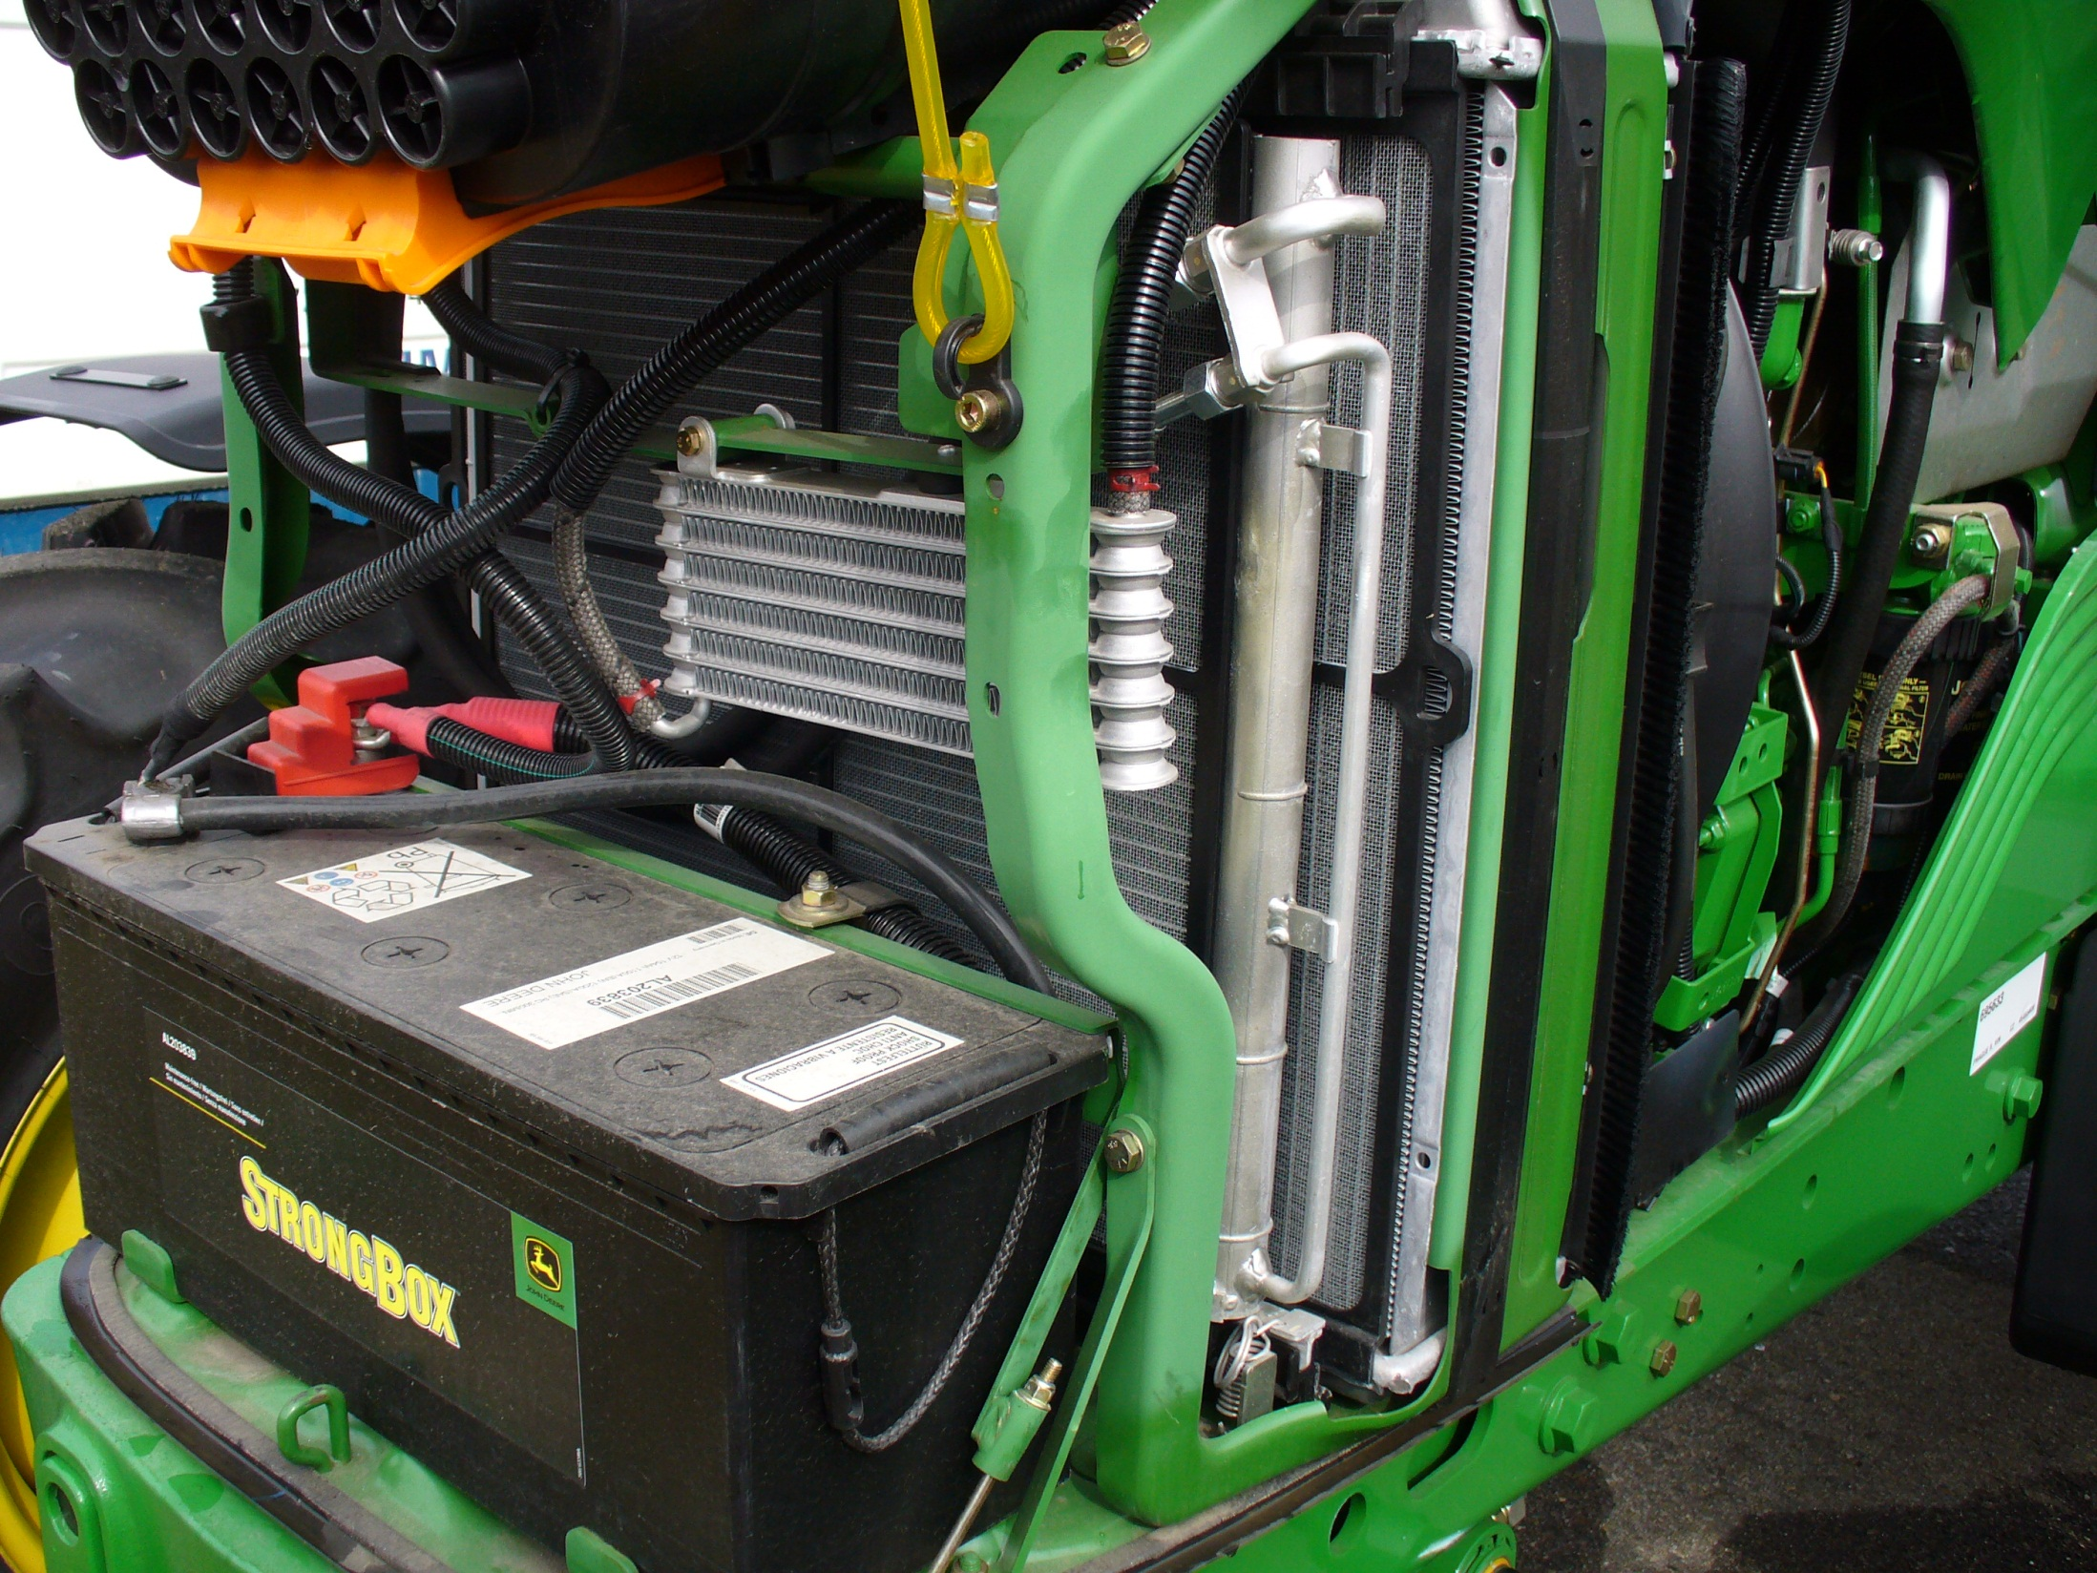
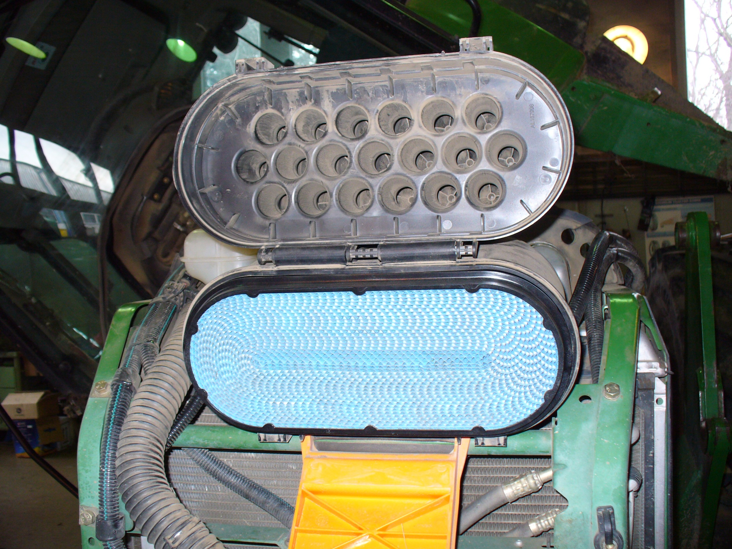

Slide 14
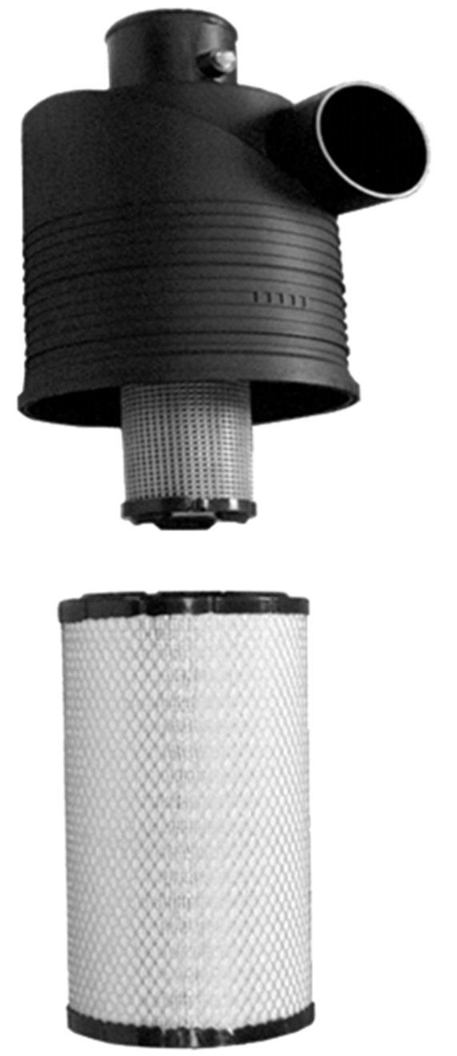
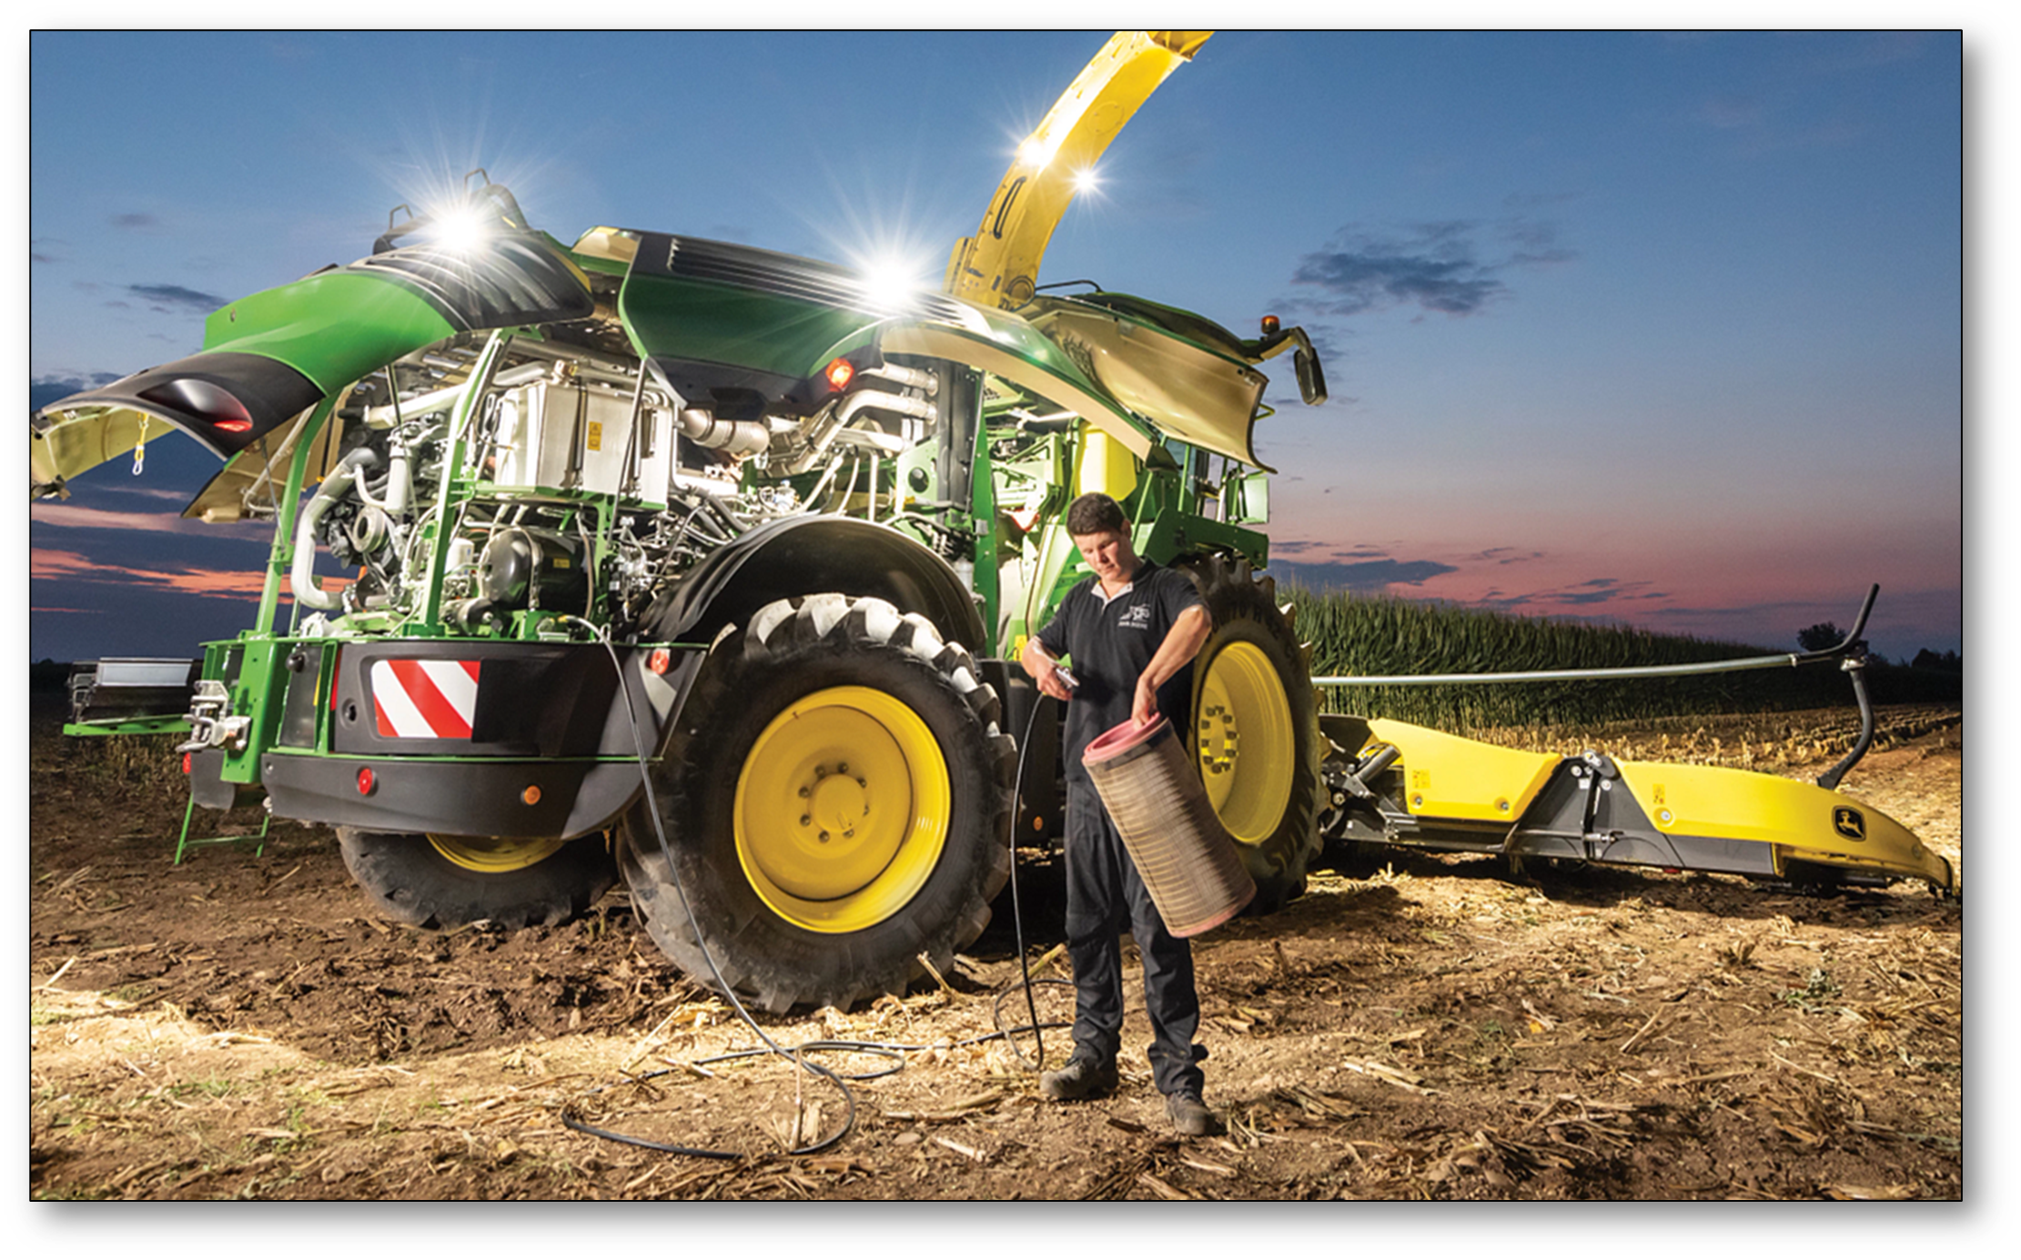
Údržba vzduchového filtru

Slide 15
Vývoj motorů
T3-EGR ventil, chladič spalin, VGT turbo CR
IT4-DOC, DPF
FT4-SCR

Slide 17
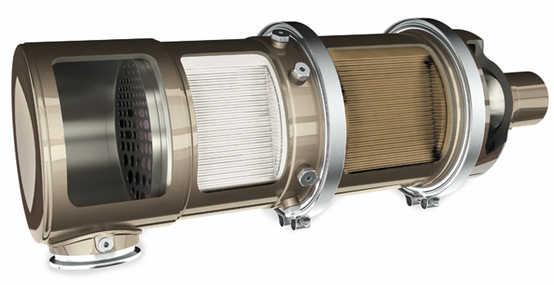
Co má vliv na životnost DPF?
Čistota paliva, chladicí kapalina, správný olej
Spotřeba oleje, chladicí kapaliny
Vypínání vypalování
Odpojování akumulátoru
Intervaly údržby

Slide 18
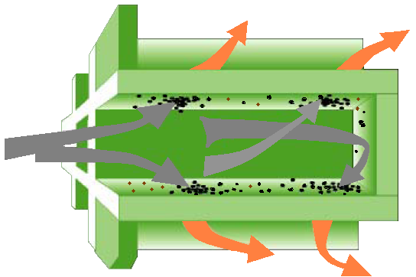
Filtr DPF – jako každý filtr, jednou se ucpe…
Spaliny ven
V případě zanesení je možné provést externí vyčištění.
Spaliny do
Uložený popel
Pevné částice / saze(PM)

Slide 19
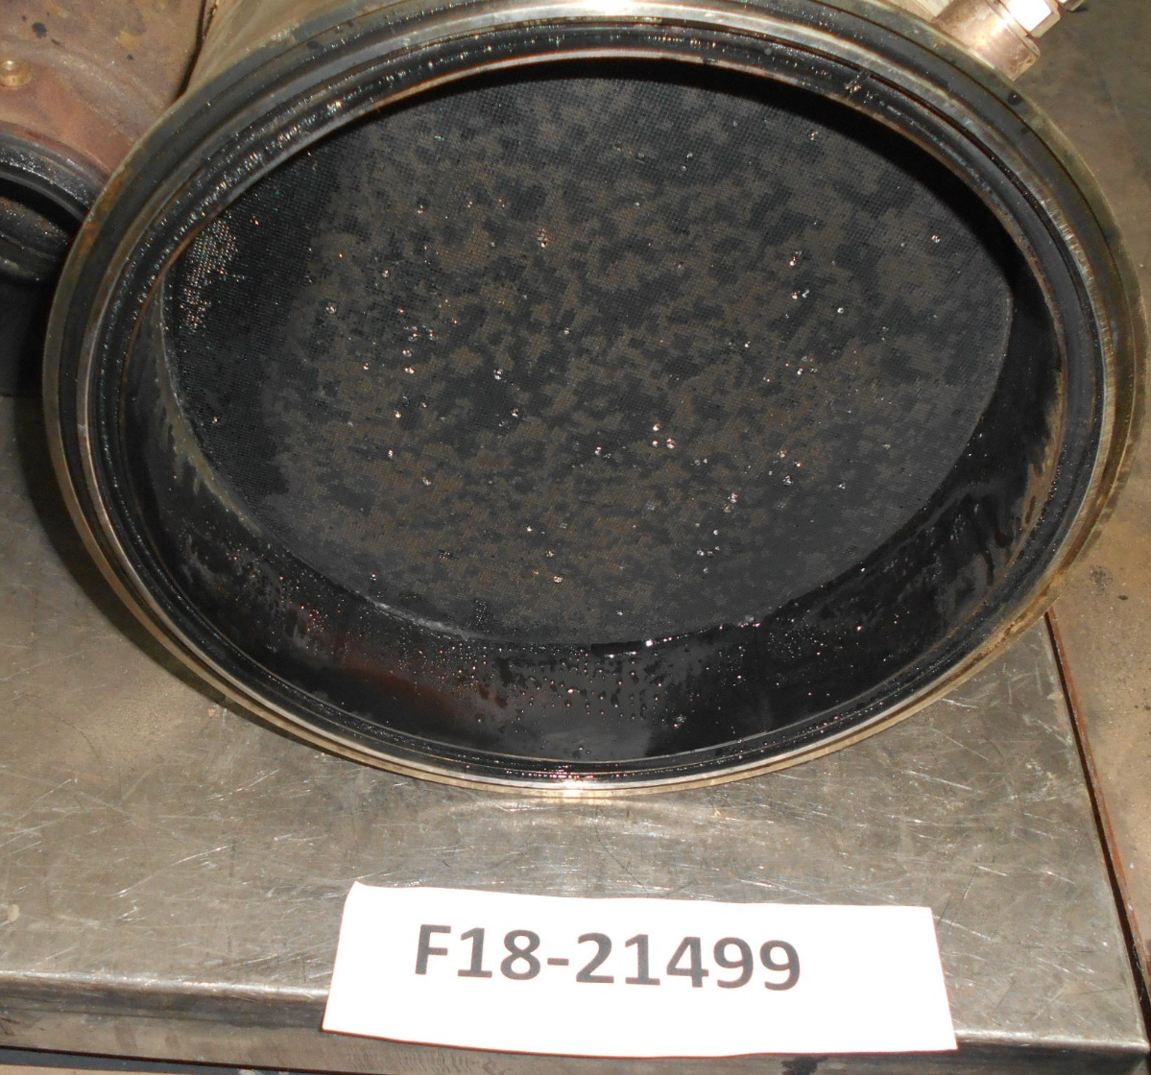
Nečekat na ucpání filtrů
Kdy filtr externě vyčistit?
5 - 7 tis hodin je „rozumná“ hranice sledování
Před čištěním
Po vyčištění, parametry nového filtru

Slide 20
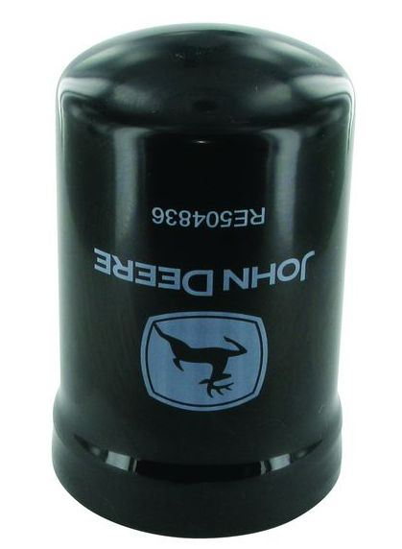
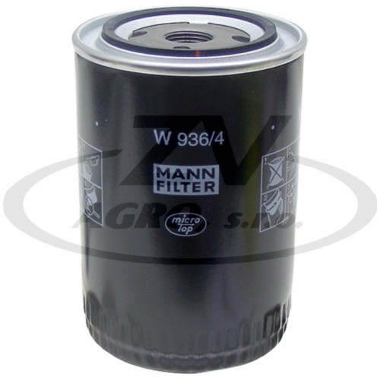
Motorové filtry
Tlak oleje min 1,7bar max 2,9bar
Neoriginální filtr min 2,2bar
Není hlídání zacpaného filtru
Obtokový ventil tlak?

Slide 21
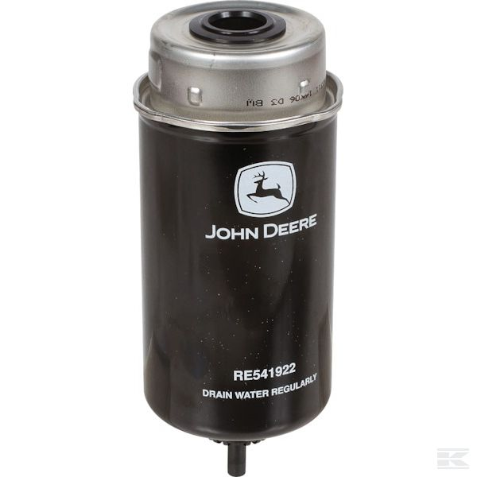
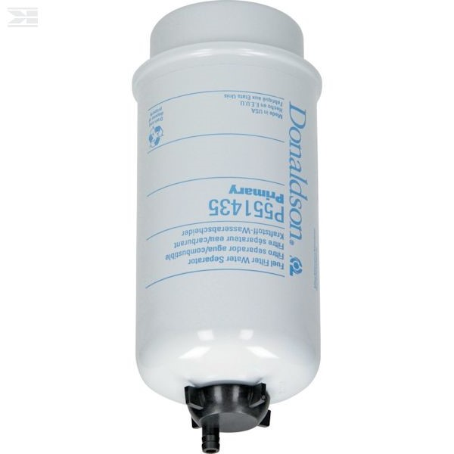
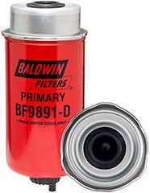
Palivové filtry

Slide 22
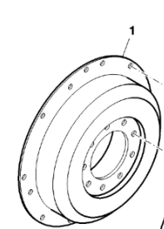
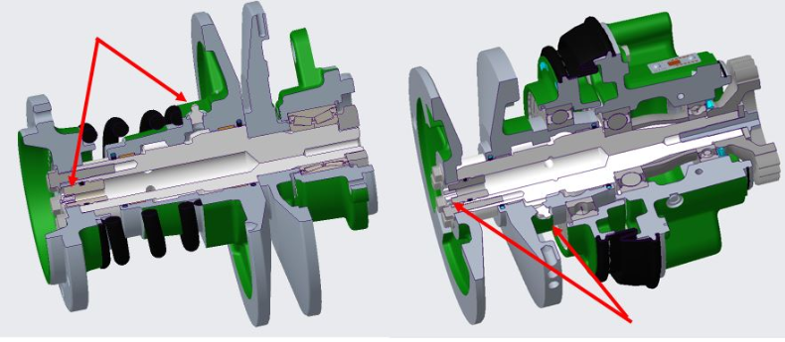

Slide 23
Spoj výfukového potrubí

Slide 24
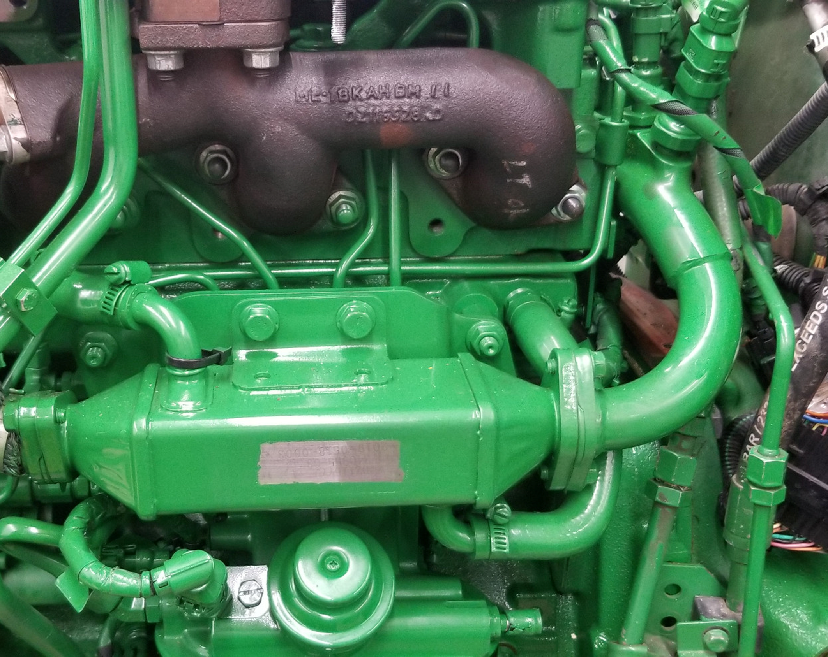
Chladič EGR
Pozor na jízdu bez chladicí kapaliny

Slide 25
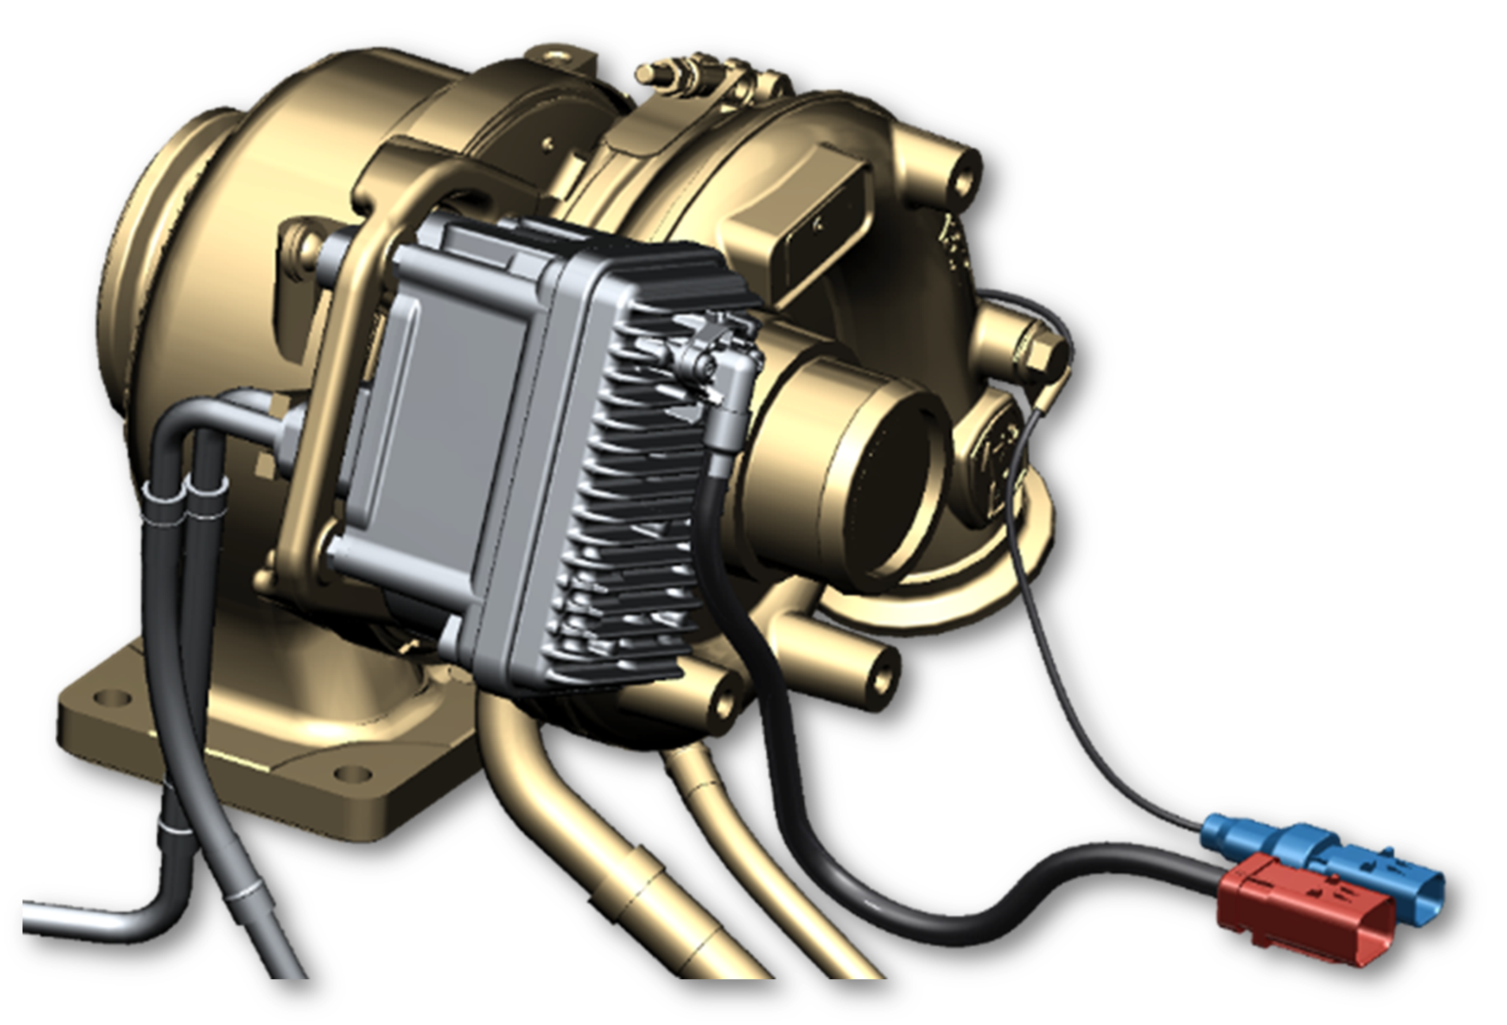
Turbo
Až 130 000 otáček
Nechat vychladit 2min 1000-1200ot/min

Slide 27
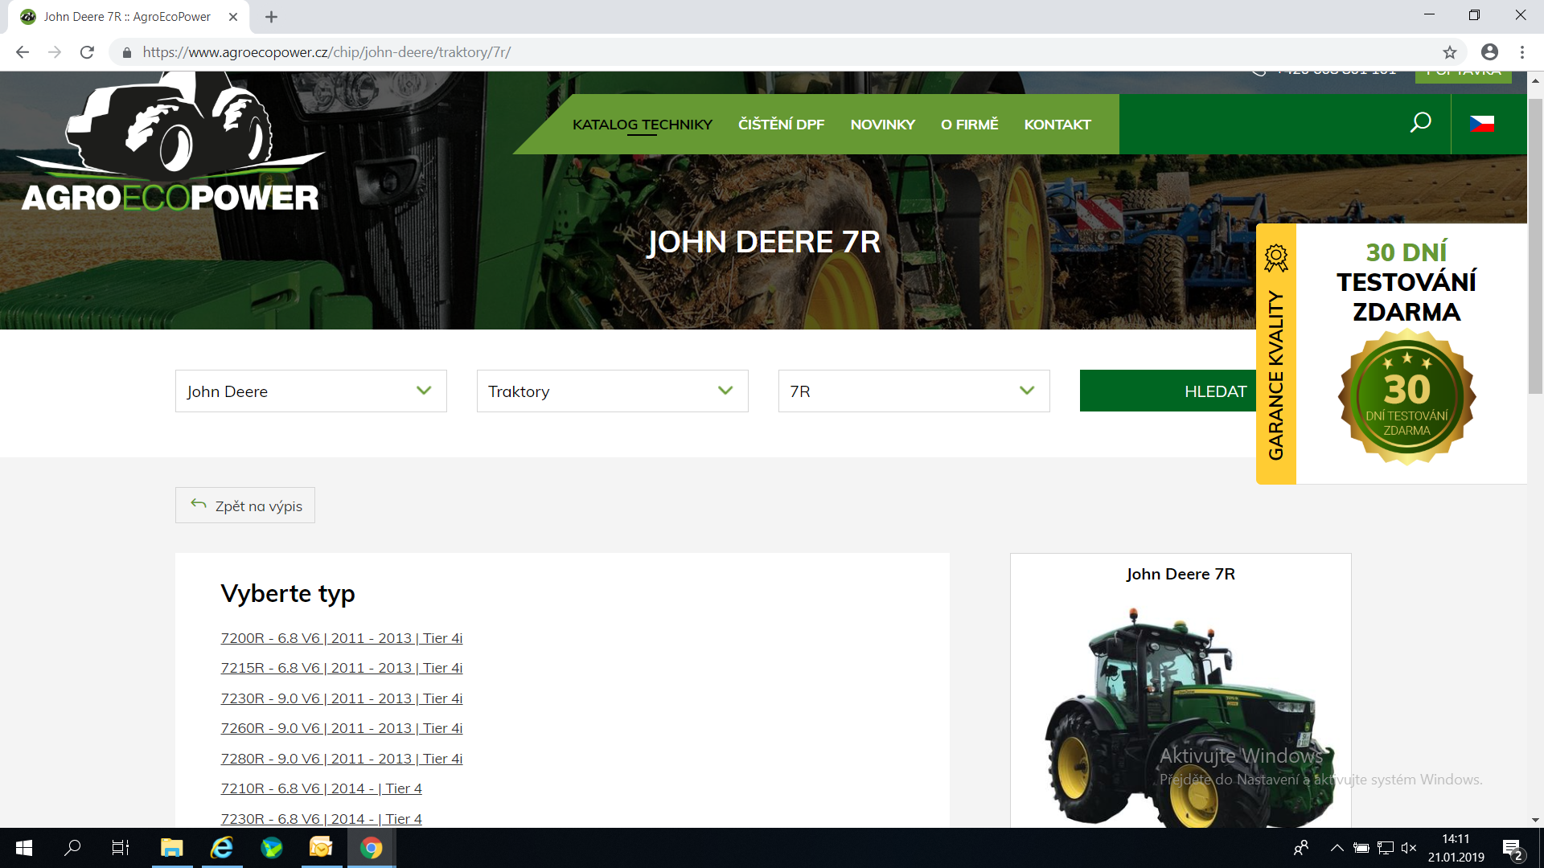
„Čipování“, „tunění“, navyšování výkonu
Dnes bohatý výběr…
Zapojit zdravý rozum (složitost motorů)

Slide 28
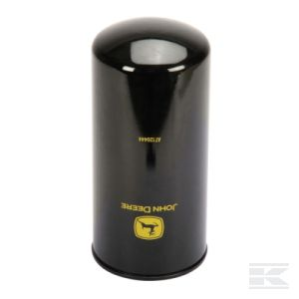
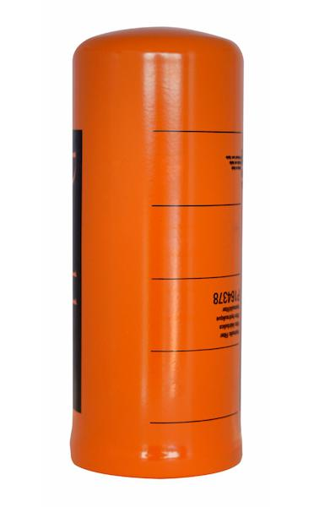
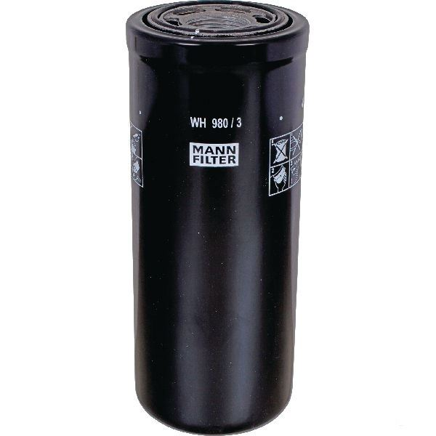
Hydraulické filtry
Hlídání ucpání
Pokud jsou ucpané NEPOUŽÍVAT
Nečistoty do systému
Poškození čerpadel

Slide 29
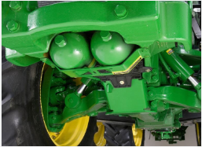
Dusíkové akumulátory

Slide 30
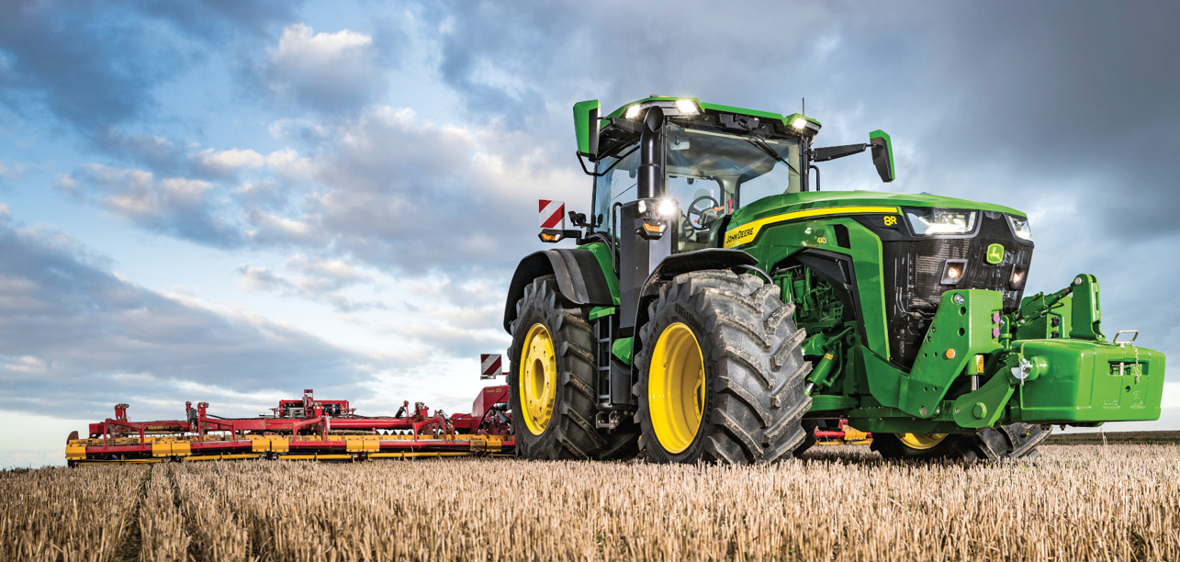

Slide 31
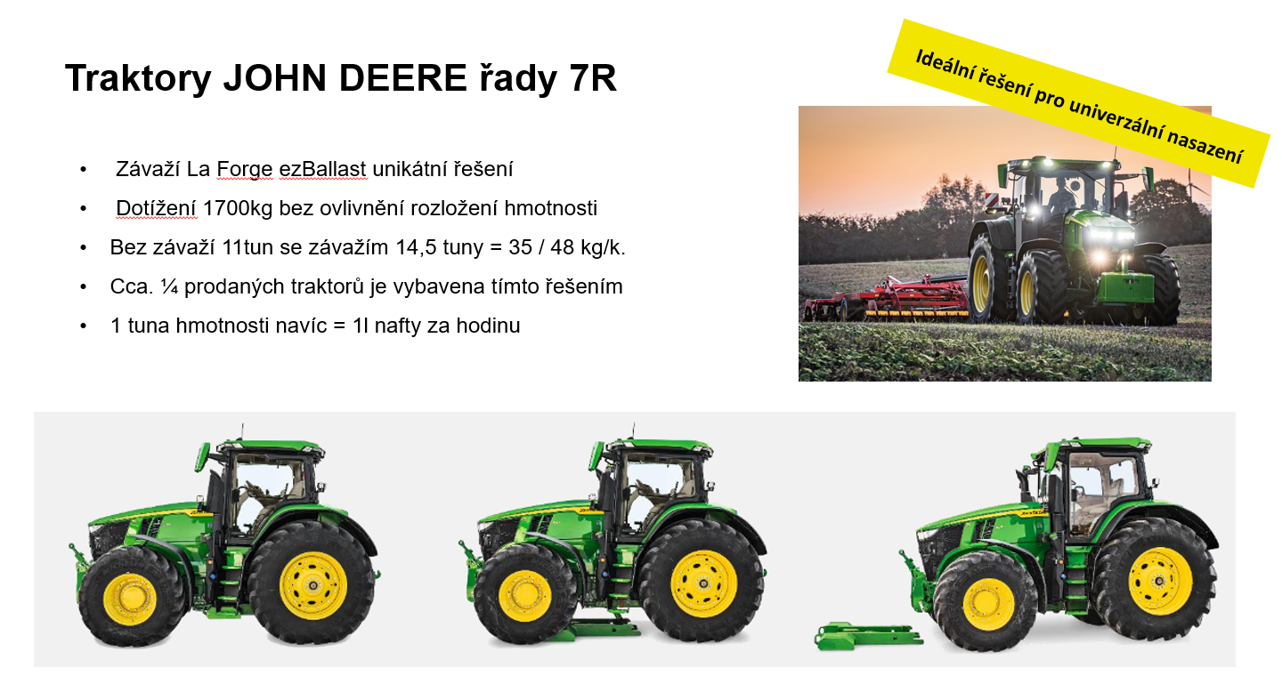

Slide 33
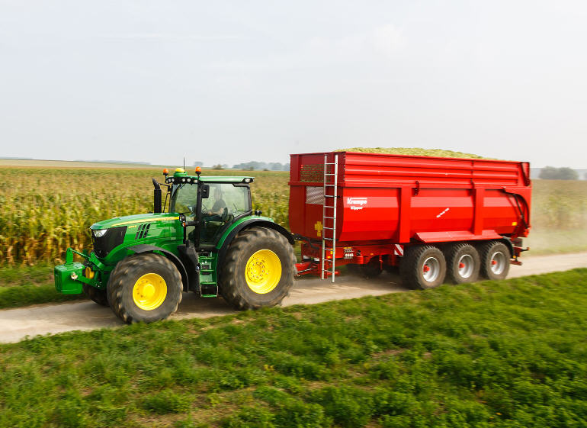
Brzdy

Slide 34
Nízký účinek brzd
Stížnost nebo příznak:
Nedostatečný hydraulický brzdný tlak přívěsu.
Zákazník nespokojen s brzděním přívěsu ve srovnání s předchozími tahači.
Problém nebo situace:
Začátek MY17.5, 7R (94000- ) / 8R (120000-) hydraulické brzdy přívěsu změněny.
Za účelem splnění směrnice EU 167/2013 (mateřské nařízení) byly provedeny následující změny:
Dvouřadá hydraulická brzda přívěsu
Funkce detekce netěsností pro detekci netěsností na žluté (kontrolní) lince
Udržujte brzdný zisk podle směrnice EU 167/2013

Slide 35
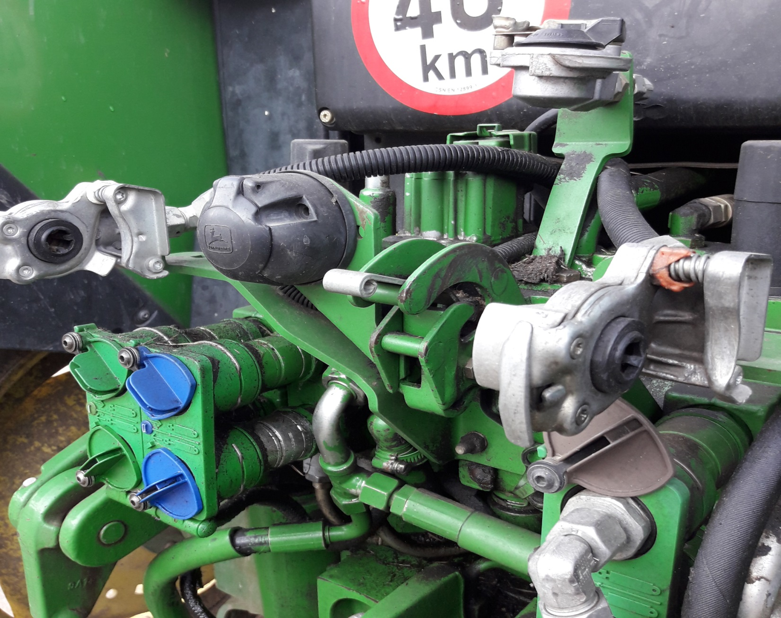
Čistota

Slide 36
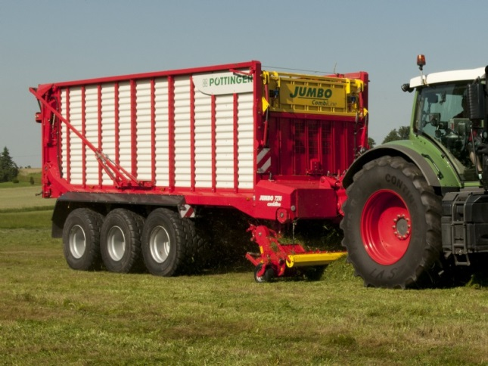
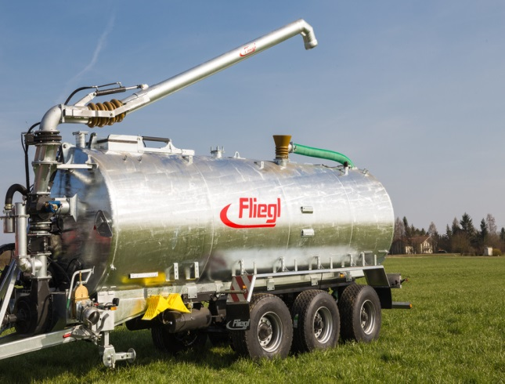
Hmotnosti přívěsů
Jumbo combiline až 31000kg
Fliegl cisterna až 39200kg

Slide 37
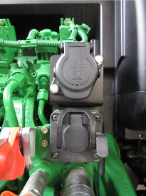
Závěsné zařízení-přívěsy
Kontrola hadic a přípojek
Kontrola těsnosti
Kontrola brzdových klíčů
Kontrola obložení
Kontrola zátěžáků

Slide 38
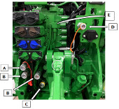
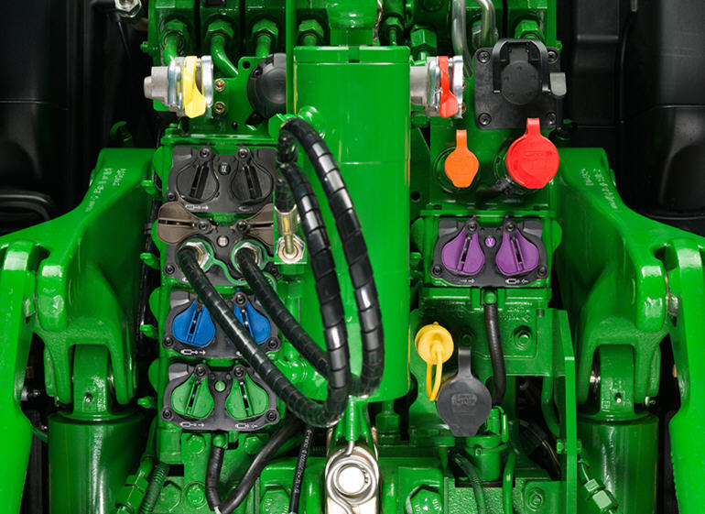
Power beyond

Slide 39
Neprovádět jakékoliv zásahy do elektroinstalace traktoru přídavná světla radiostanice klaksony barevné hudby apod.

Slide 40
Software
Pozor na dálkové přeprogramování
Provádět pouze se zapnutým zapalováním
Stroj už nemusí odjet
Provádět pouze když je dostatek času
Pokud si nejste jisti, zavolejte
Pokud je motor načipován NEPROVÁDĚT!

Slide 41
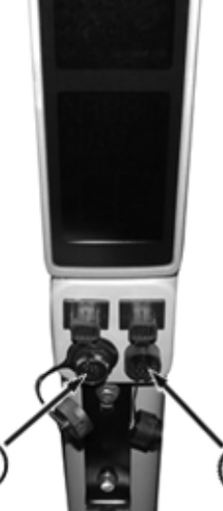
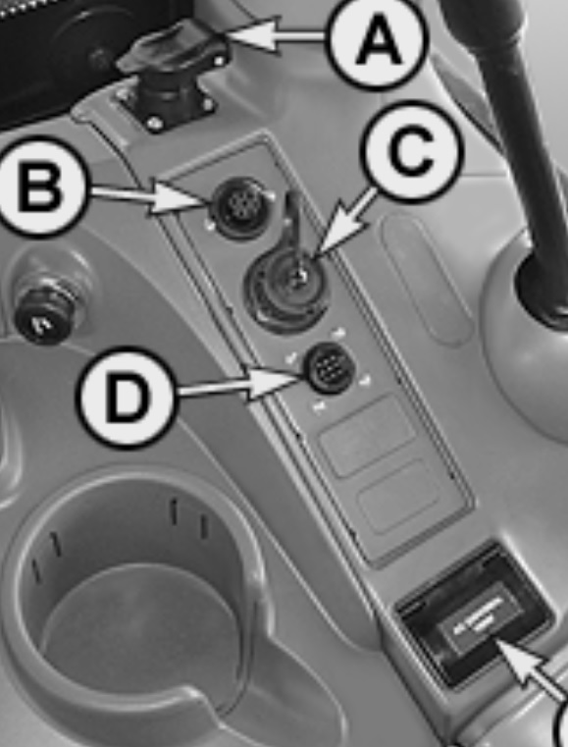
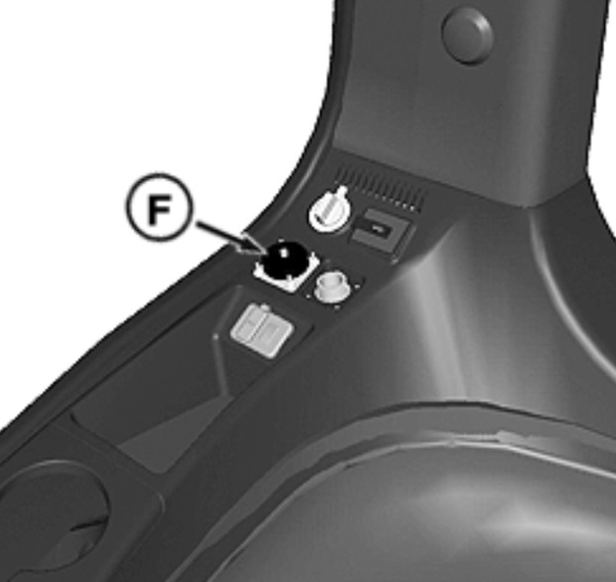
Zásuvky

Slide 42
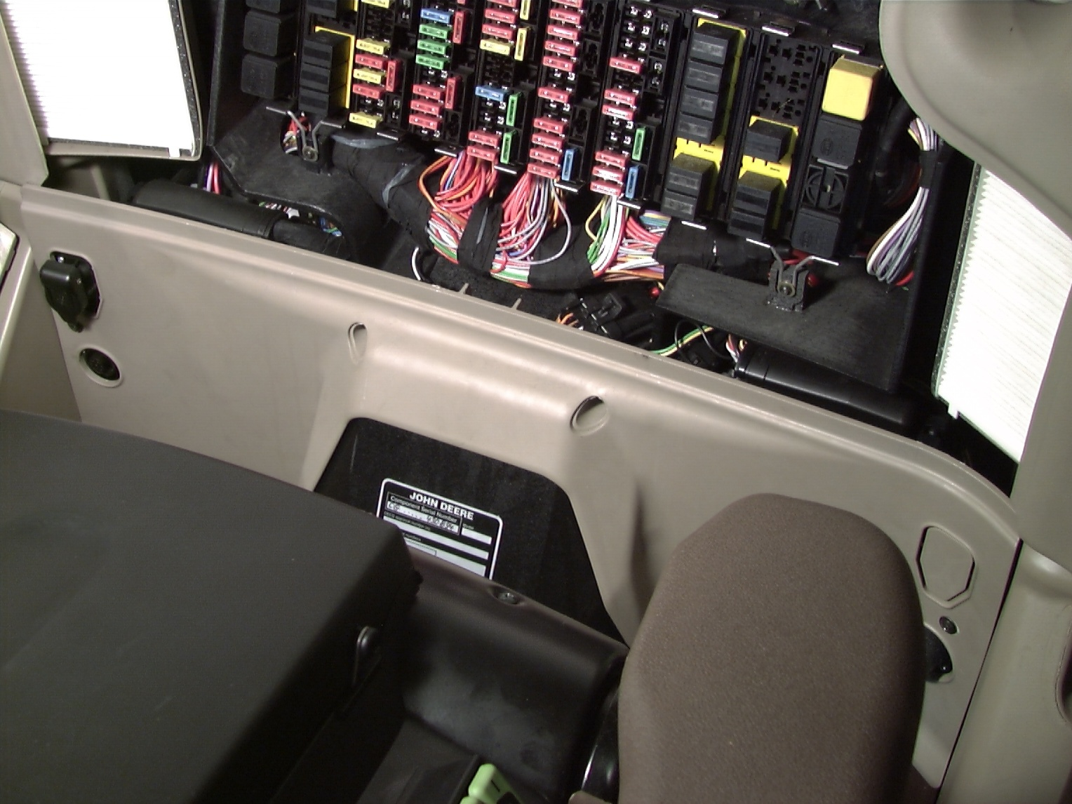
Pozor na pojistky

Slide 43
AGRO PNEU
Huštění
Každá pneu – své hustící tabulky
SW | OD | SLR | RC | Approved rim | Number of lug pairs | Permissible rims | 1,6 | 1,8 | 2,0 | 2,2 | 2,4 | 2,6 | 2,8 | 3,0 | 3,2
340/85R24 136A8 136B Performer 85 |  |  |  |  |  |  | 2145 | 2250 | 2345 | 2440 | 2525 | 2625 | 2725 | 2820 | 2915 | 10
355 | 1195 | 538 | 3609 | W12 | 19 | W11 | 1830 | 1920 | 2000 | 2080 | 2155 | 2240 | 2325 | 2410 | 2490 | 25
 |  |  |  |  |  |  | 1765 | 1850 | 1930 | 2005 | 2075 | 2160 | 2245 | 2325 | 2400 | 30
 |  |  |  |  |  |  | 1650 | 1730 | 1805 | 1875 | 1940 | 2020 | 2095 | 2170 | 2240 | 40
 |  |  |  |  |  |  | 1650 | 1730 | 1805 | 1875 | 1940 | 2020 | 2095 | 2170 | 2240 | 50

Slide 44
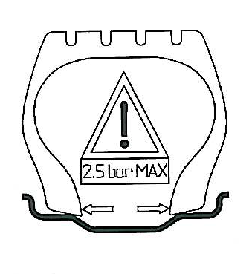
AGRO PNEU
Huštění
Nemá nic společného s provozním tlakem !!!
Maximální montážní tlak, při kterém musí pneumatika dosednout do patek ráfku !!!

Slide 45
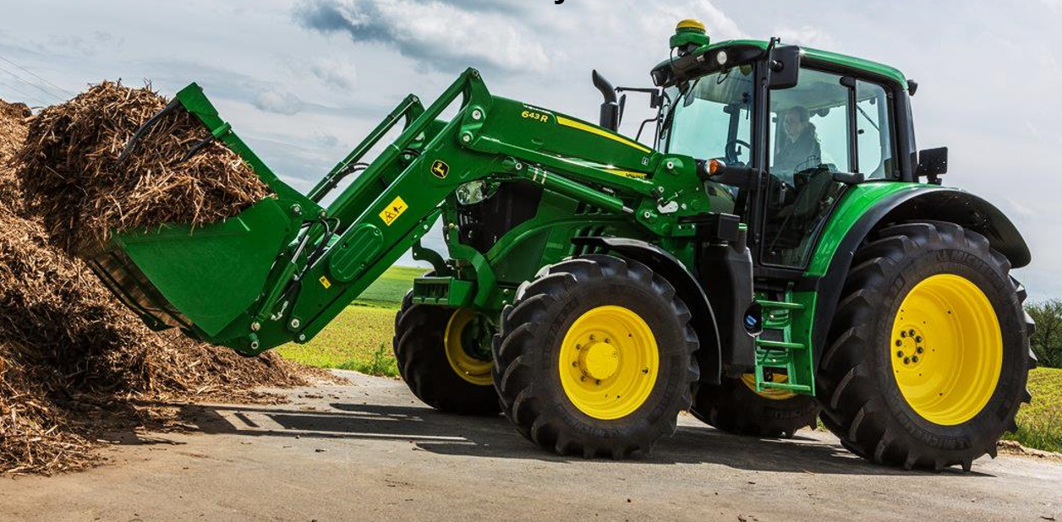

Slide 46
Precision farming Precizní zemědělství
Variabilní aplikace hnojiv
Variabilní aplikace pesticidů
Variabilní setí

Slide 47
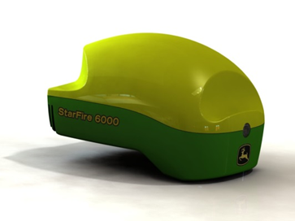
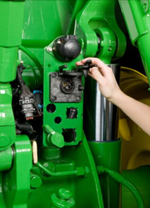
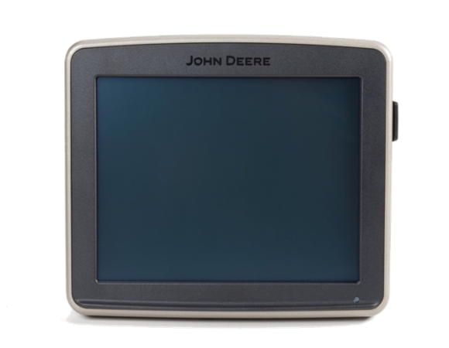
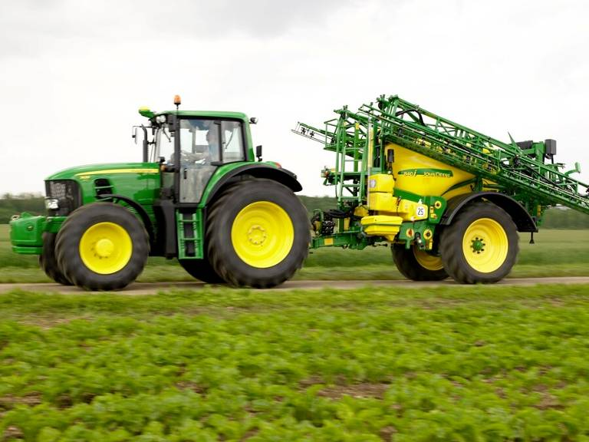
Precizní zemědělství

Slide 48
Přijímače
Dostupné signály:
SF3 signál:
Nyní 3 cm → nová přesnost
Pod 30 minut načítaní plného signálu (o 66 % rychleji než SF3000) → rychlejší ranní start
Sezonní opakování→ celou sezonu zůstávají hranice a linie
StarFire 6000:
Lepší dostupnost signálu díky třem satelitům
Data logger integrován v přijímači
Softwareová aktualizace za dobu kolem dvou minut, oproti cca půl hodině na SF3000
SF1 15 cm
SF3 3 cm
RTK 2,5 cm

Slide 49
GS 3 vs. GS 4
2630
4600
SC pouze 16 sekcí
Paměť 800MB
Harvest lab
SC až 256 sekcí
32GB
Otáčení na souvrati
Možnost rozšíření
Pasivní navádění

Slide 50
Aktivace
2630
4600
AutoTrac
SectionControl
Autotrac RowSense
AutoTrac
Autotrac+SectionControl
Autotrac+Secton control+AT Vision+Pasivní navádění

Slide 51
bez pasivního navádění nářadí S pasivním naváděním nářadí

